Slide 1


dom4j与jdom设计模式使用的异同研究
李盟 代贺鹏 付安

Slide 2
1. 背景
dom4j
开源XML解析库
用于在Java平台上对XML、XPath和XSLT进行操作
支持DOM，SAX和JAXP
jdom
解析XML的Java库
提供了一种健壮、轻量级的读取和写入XML数据的方法
Java特定文档对象模型（Document Object Model）

Slide 3
2. 实例研究设计
研究目标
dom4j与jdom中设计模式使用的异同
研究问题
dom4j与jdom中是否使用了设计模式及分别使用了何种设计模式？
dom4j与jdom中分别是在什么情景下使用了设计模式？
对于dom4j与jdom，是否存在相同情景使用不同设计模式的情况，若存在，则分别使用了什么样的设计模式，有什么样的差别，孰优孰劣？

Slide 4
2. 实例研究设计
研究方法
分析dom4j与jdom的代码，寻找两个XML解析库中使用设计模式的实例。
针对两个XML解析库，统计各设计模式所对应实例的数目，并观察结果的异同。
分析两个XML解析库中设计模式使用的情景。
寻找相同情景使用不同设计模式的情况，并分析在当前的情景下，两个XML解析库分别使用的设计模式所要解决的问题。通过对比得出在当前情境下设计模式使用的不同所带来的差异。

Slide 5
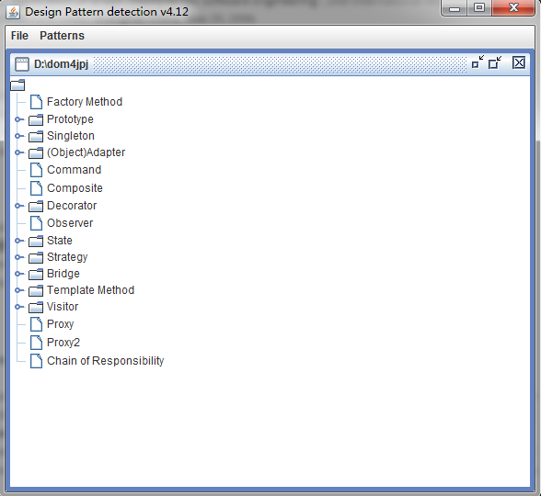
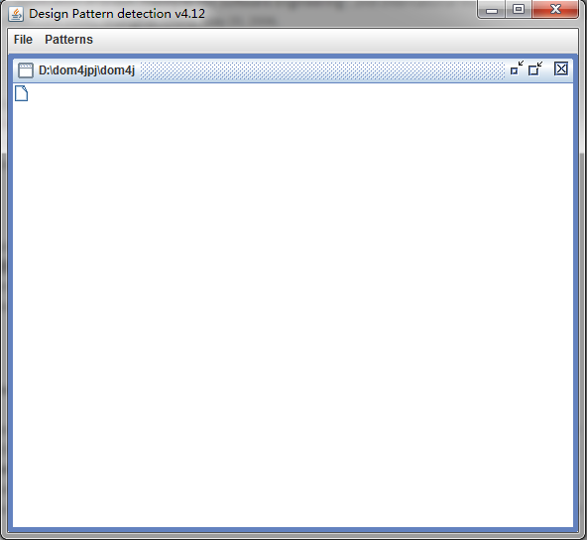
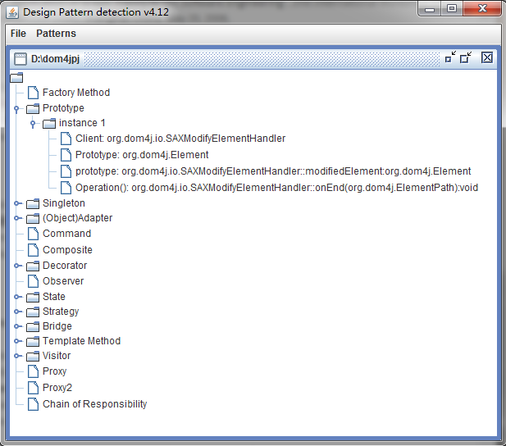
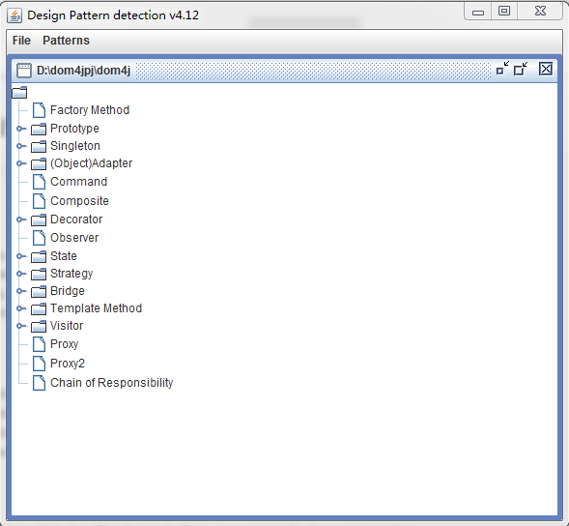
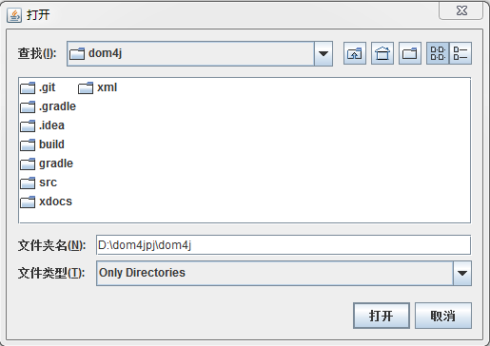
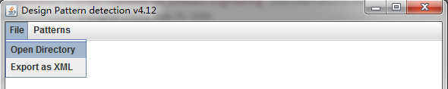
2. 实例研究设计
工具支持
Design Pattern detection Tool(version 4.12 – build 12/07/2016)
相关文献：
Tsantalis N, Chatzigeorgiou A, Stephanides G, et al. Design Pattern Detection Using Similarity Scoring[J]. IEEE Transactions on Software Engineering, 2006, 32(11):896-909.
Chatzigeorgiou A, Tsantalis N, Stephanides G. Application of graph theory to OO software engineering[C]// The Workshop on Interdisciplinary Software Engineering Research. 2006:29-36.
使用方法
选择项目包的根目录，只有字节码文件是项目分析所必须的。
从模式列表中选择要检测的模式。

Slide 6
3.结果分析
dom4j
模式 | 实例数目
原型（prototype） | 1
单件（Singleton） | 8
适配器（Adapter） | 11
装饰者（Decorator） | 1
状态（State） | 18
策略（Strategy） | 5
桥接（Bridge） | 1
模板方法（Template Method） | 4
访问者（Visitor） | 10

Slide 7
3.结果分析
jdom
模式 | 实例数目
工厂方法（Factory Method） | 6
单件（Singleton） | 2
适配器（Adapter） | 9
装饰者（Decorator） | 5
状态（State） | 21
桥接（Bridge） | 4
模板方法（Template Method） | 7
代理（Proxy） | 1

Slide 8
3.结果分析
对比

Slide 9
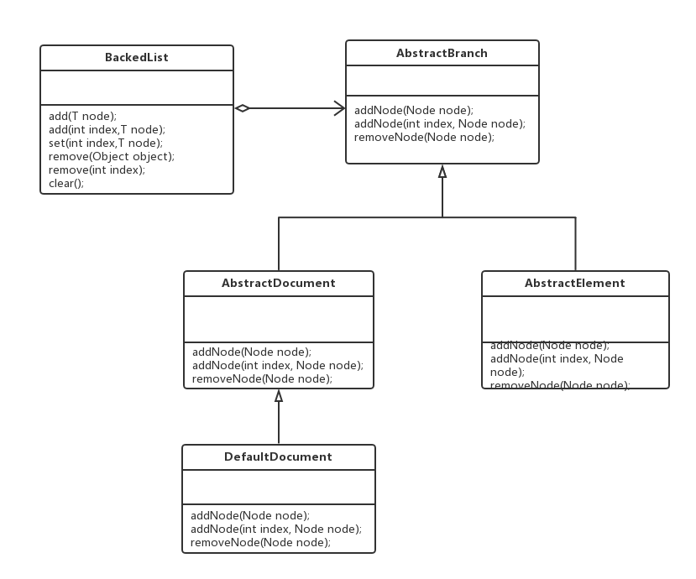
3.结果分析
状态模式
Allow an object to alter its behavior when its internal state changes.The object will appear to change its class.
实例：

Slide 10
状态模式
环境（Context）
public class BackedList<T extends Node> extends ArrayList<T> {
private AbstractBranch branch;
public BackedList(AbstractBranch branch, List<Node> branchContent) {
this(branch, branchContent, branchContent.size());
}
public BackedList(AbstractBranch branch, List<Node> branchContent, int capacity) {
super(capacity);
this.branch = branch;
this.branchContent = branchContent;
}
public boolean add(T node) {
branch.addNode(node);
return super.add(node);
}

Slide 11
状态模式
抽象状态（State）
public abstract class AbstractBranch extends AbstractNode implements Branch {
protected abstract void addNode(Node node);
protected abstract void addNode(int index, Node node);
protected abstract boolean removeNode(Node node);
}
public abstract class AbstractDocument extends AbstractBranch implements Document {
}

Slide 12
状态模式
具体状态（Concrete State）
public class DefaultDocument extends AbstractDocument {
protected void addNode(Node node) {
}
protected void addNode(int index, Node node) {
}
protected boolean removeNode(Node node) {
}
}
public abstract class AbstractElement extends AbstractBranch implements
org.dom4j.Element {
protected void addNode(Node node) {
}
protected void addNode(int index, Node node) {
}
protected boolean removeNode(Node node) {
}
}

Slide 13
3.结果分析
适配器模式
Convert the interface of a class into another interface clients expected.Adapter let classes work together that couldn’t otherwise because of incompatible interfaces.
将一个类的接口变换成客户端所期待的另一种接口，从而使原本因接口不匹配而无法在一起工作的两个类能够在一起工作。
实例：

Slide 14
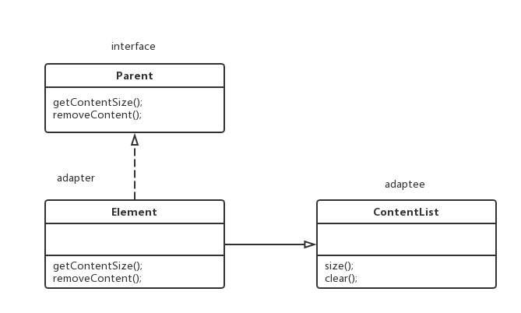
类适配器
JDOM中的类适配器

Slide 15
类适配器
Interface
public interface Parent extends Cloneable, NamespaceAware, Serializable {
int getContentSize();
List<Content> removeContent();
}
Adaptee
final class ContentList extends AbstractList<Content> implements RandomAccess {
public int size() {
return size;
}
public void clear() {
if (elementData != null) {
for (int i = 0; i < size; i++) {
Content obj = elementData[i];
removeParent(obj);
}
elementData = null;
size = 0;
}
incModCount();
}

Slide 16
类适配器
Adapter
public class Element extends Content implements Parent {
public int getContentSize() {
return content.size();
}
public List<Content> removeContent() {
final List<Content> old = new ArrayList<Content>(content);
content.clear();
return old;
}
}

Slide 17
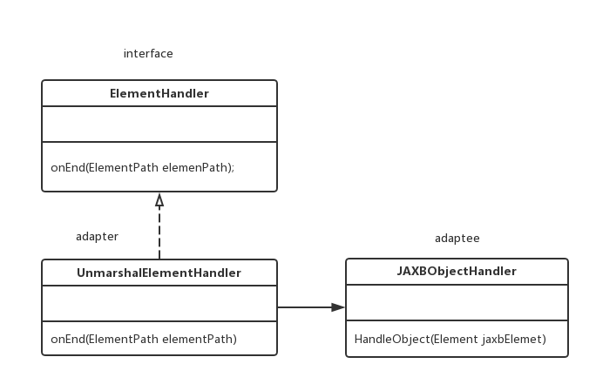
对象适配器
DOM4J中的对象适配器

Slide 18
对象适配器
Interface
public interface ElementHandler {
void onEnd(ElementPath elementPath);
}
Adaptee
public interface JAXBObjectHandler {
void handleObject(Element jaxbElement) throws Exception;
}

Slide 19
对象适配器
Adapter
private class UnmarshalElementHandler implements ElementHandler {
private JAXBObjectHandler handler;
public UnmarshalElementHandler(JAXBReader documentReader,
JAXBObjectHandler handler) {
this.jaxbReader = documentReader;
this.handler = handler;
}
public void onEnd(ElementPath elementPath) {
try {
org.dom4j.Element elem = elementPath.getCurrent();
javax.xml.bind.Element jaxbObject
= (javax.xml.bind.Element) jaxbReader.unmarshal(elem);
if (jaxbReader.isPruneElements()) {
elem.detach();
}
handler.handleObject(jaxbObject);
} catch (Exception ex) {
throw new JAXBRuntimeException(ex);
}
}
}

Slide 20
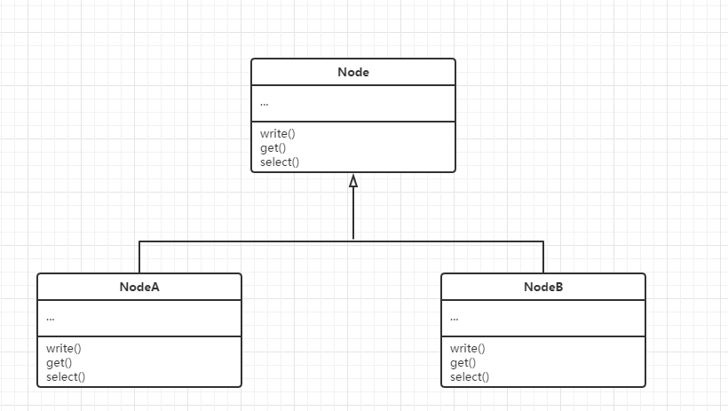
访问者模式
Namespace
问题
在XML文档里面，我们可以抽象成语法树的形式， 对于不同的节点，实现的功能可能是不一样的，如果节点不多或者节点没有新功能出现，可以分别实现各个节点。然而实际情况往往是很复杂的，在XML文档中相当于节点的：Document、DocumentType、Element、Attribute等10种。如果分别对这些一一实现不同的操作工作量太大、修改起来太麻烦。
目标
独立增加新的操作
由节点本身定义其上的操作
Notes:
这张图显示了node类层次的一部分，如果将这些类分散到各种节点类之中，就会导致整个系统难以理解、难以维护和修改。有些类需要某些方法，现在存在一些类不需要这些方法。如果对于子类中突然有了新的操作。。。。那么工作量将变得特别的巨大！所以我们就想可不可以让不同的节点独立用户自己的操作，独立增加新的功能，比如A要做增加一个功能，B不需要知道。事不关己高高挂起。

Slide 21
访问者模式
Namespace
Visitor模式
Visitor定义
在Erich Gamma著的设计模式书中这样定义：泛指在遍历过程中“访问”被遍历对象并做适当操作的一类对象。
Visitor模式意图
表示一个作用于某对象结构中各个元素的操作。Visitor模式可以在不改变各元素的类前提下定义作用于这些元素的新操作。

Slide 22
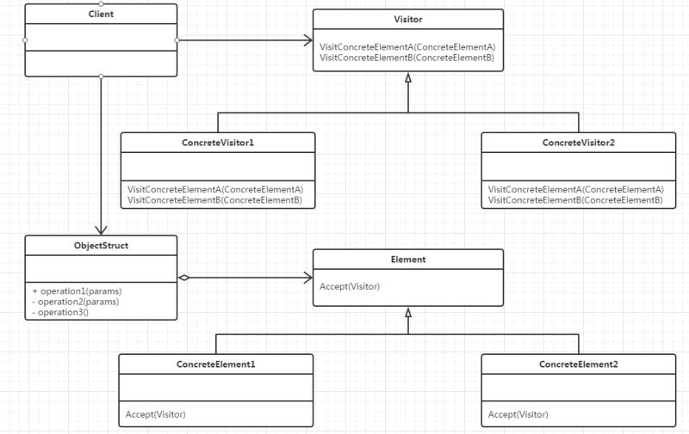
访问者模式
Namespace
Visitor模式
Visitor模式类图
独立增加新的操作
由节点本身定义其上的操作

Slide 23
访问者模式
Namespace
Visitor模式
DOM4J中Visitor模式运用
package org.dom4
public interface Visitor {
void visit(Document document);
void visit(DocumentType documentType);
void visit(Element node);
void visit(Attribute node);
void visit(CDATA node);
void visit(Comment node);
void visit(Entity node);
void visit(Namespace namespace);
void visit(ProcessingInstruction node);
void visit(Text node);
}
public class Namespace extends AbstractNode {
public void accept(Visitor visitor) {
visitor.visit(this);
}
}

Slide 24
3.结论
研究目标
dom4j与jdom中设计模式使用的异同
研究问题
dom4j与jdom中是否使用了设计模式及分别使用了何种设计模式？
dom4j与jdom中分别是在什么情景下使用了设计模式？
对于dom4j与jdom，是否存在相同情景使用不同设计模式的情况，若存在，则分别使用了什么样的设计模式，有什么样的差别，孰优孰劣？

Slide 25
3.结果分析
对比

